Slide 1
Создание творческой среды и система поддержки талантливых детей
МБОУ Гимназия № 23,г. Химки. 2012г.
Учитель начальных классов: Иванова М.Н.

Slide 2
Гений падает с неба.
И на один раз,
когда он встречает ворота дворца,
приходится сто тысяч случаев,
когда он падает мимо.
Дидро

Slide 3
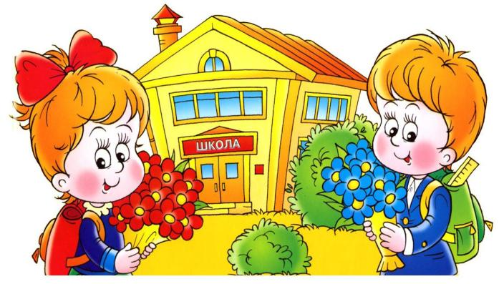
Дети – национальное достояние любой страны, а одаренные дети – её интеллектуальный и творческий потенциал. Чем раньше учитель обнаружит незаурядные способности в своих учениках и сумеет создать для них условия для обучения, тем больше надежд на то, что в будущем эти дети составят гордость и славу своего Отечества.
В каждом ребенке скрыт талант, нужно только вовремя его обнаружить и развить.

Slide 4
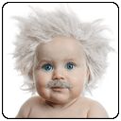
Талантом называют выдающиеся способности, высокую степень одаренности в какой-либо деятельности. Чаще всего талант проявляется в какой-то определенной сфере.
Одаренность — это системное, развивающееся в течение жизни качество психики, которое определяет возможность достижения человеком более высоких, незаурядных результатов в одном или нескольких видах деятельности по сравнению с другими людьми.
Одаренный ребенок – это ребенок, который выделяется яркими, очевид- ными, иногда выдающимися достиже- ниями (или имеет внутренние предпо- сылки для таких достижений) в том или ином виде деятельности.

Slide 5
Каких детей считают одаренными?
детей с высокими показателями по специальным тестам интеллекта;
детей с высоким уровнем творческих способностей;
детей, достигших успехов в каких-либо областях деятельности;
детей, хорошо обучающихся в школе;
детей, которые любят спорт, игры, хорошо развиты физически, энергичны.

Slide 6
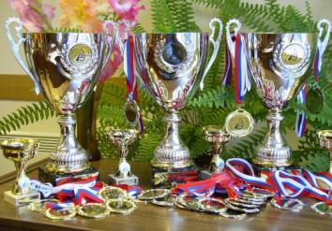
Одаренность бывает:
-академической (способность учиться);
-интеллектуальной (умение анализировать, мыслить);
-художественной (музыкально-художественной);
-творческой (не шаблонное мышление);
-психомоторной (спортивной).

Slide 7
Портрет одаренного ребенка:
Проявляет любопытство ко многим вещам, постоянно задает вопросы.
Предлагает много идей, решений задач, ответов на вопросы.
Свободно высказывает свое мнение, настойчиво, энергично
отстаивает его.
Склонен к рискованным действиям.
Обладает богатой фантазией, воображением.
Часто озабочен преобразованием, улучшением общества,
предметов.
Обладает хорошо развитым чувством юмора, видит юмор
в ситуациях, которые могут не казаться другим смешными.
Чувствителен к красоте, внимателен к эстетике вещей.
Не конфликтен, не приспособленец, не боится отличиться от других.
Конструктивно критичен, не принимает авторитарных указаний без критического изучения.
Стремится к самовыражению, творческому использованию предметов.

Slide 8
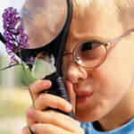
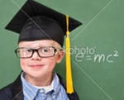
Задачи педагога в работе с одаренными детьми :
Создание творческой среды для развития талантов детей. (Творчество – деятельность, порождающая нечто качественно новое и отличающееся неповторимостью, оригинальностью)
Создание системы поддержки талантливых и одаренных детей на уровне муниципалитета
Определение этапов, форм, принципов и направлений педагогической деятельности в работе с талантливыми детьми
Развитие талантливых и высокомотивированных детей в рамках общеобразовательного учреждения;
Помощь одарённым учащимся в самореализации их творческой направленности;
Выбор дальнейшего жизненного пути

Slide 9
Педагогическая система работы с талантливыми (одаренными) детьми строится на четырех базовых идеях:
- осознание самоценности каждого школьника как уникальной, неповторимой личности;
- неисчерпаемость возможностей развития каждого ребенка, в том числе его творческих способностей;
- приоритет внутренней свободы перед внешней, как свободы, необходимой для творческого саморазвития;
- понимание природы творческого саморазвития как интегральной характеристики «самости», изначальными компонентами которой являются самопознание, творческое самоопределение, самоорганизация, самоуправление, творческое самосовершенствование и самореализация личности школьника.

Slide 10
Этапы работы с одаренными детьми:
1 этап: диагностико- прогностический, методологический
Мониторинг одаренности.
Создание:
банка данных по одаренным детям;
банка творческих работ учащихся;
банка текстов олимпиад и интеллектуальных конкурсов;
Организация:
системы дополнительного образования;
интеллектуальных игр;
внеклассной работы по предмету;
конкурса «Ученик года»

Slide 11
2 этап: деятельностный
Выявление одаренных детей на ранних этапах развития.
Организация системы научно-исследовательской деятельности учащихся.
Внедрение метода проектов.
Проведение предметных недель
Учет индивидуальных достижений.
Проведение выставок детского творчества.
Обобщение опыта работы по технологиям творческого и интеллектуального развития
Переход на систему «портфолио».

Slide 12
3 этап: констатирующий
Пополнение банка одаренных детей
Мониторинг детских достижений в разрезе класса, школы
Популяризация достижений талантливых детей
Создание банка педагогического опыта по работе с одаренными детьми

Slide 13
Принципы педагогической деятельности в работе с одаренными детьми:
принципы систематичности и последовательности обучения, прочности усвоения знаний, развития творческой индивидуальности.
принцип максимального разнообразия предоставленных возможностей для развития личности;
принцип возрастания роли внеурочной деятельности;
принцип индивидуализации и дифференциации обучения;
принцип создания условий для совместной работы учащихся при минимальном участии учителя;
принцип свободы выбора учащимся дополнительных образовательных услуг, помощи, наставничества.

Slide 14
Формы работы с одаренными учащимися
• творческие мастерские;
• групповые занятия с сильными учащимися;
• спецкурсы;
• кружки по интересам;
• занятия исследовательской деятельностью;
• конкурсы;
• интеллектуальный марафон;
• научно-практические конференции;
• олимпиады;
• участие в конкурсе «Ученик года»

Slide 15
Направления образовательно-воспитательного процесса в работе с одаренными детьми:
развитие у одаренных детей качественно высокого уровня мировоззренческих убеждений, позволяющих им ориентироваться в сложном мире социальных отношений;
формирование различных стилей мышления
формирование духовного потенциала личности как внутренней двигательной силы её развития, внутренней энергии, направленной на творческое самовыражение, самоутверждение и самореализацию
утверждение здорового образа жизни школьника
развитие научно-исследовательских навыков и творческих способностей одаренных детей

Slide 16
Работа с преподавателями образовательного учреждения
— Обучающие семинары по вопросу работы с одаренными детьми «Организация поисково-исследовательской, экспериментальной деятельности в школе», «Обеспечение эмоционального положительного фона обучения» — Повышение профессионального мастерства через курсовую подготовку и аттестацию — Создание индивидуальной программы по развитию творческого потенциала талантливого ученика

Slide 17
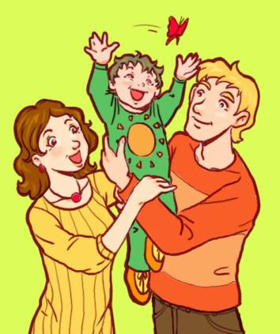
Работа с родителями одаренных детей
— Психологическое сопровождение родителей одаренного ребенка; — Совместная практическая деятельность одаренного ребенка и родителей; — Поддержка и поощрение родителей одаренных детей на уровне муниципалитета;

Slide 18
Помощь одаренным учащимся в самореализации их творческой направленности -
Это создание для ученика ситуации успеха и уверенности в своих силах, оптимистическая направленность на развитие своих способностей.

Slide 19
Не существует сколько-нибудь достоверных тестов на одаренность, кроме тех, которые проявляются в результате активного участия хотя бы в самой маленькой поисковой исследовательской работе.
Академик Колмогоров А.Н.

